Slide 1
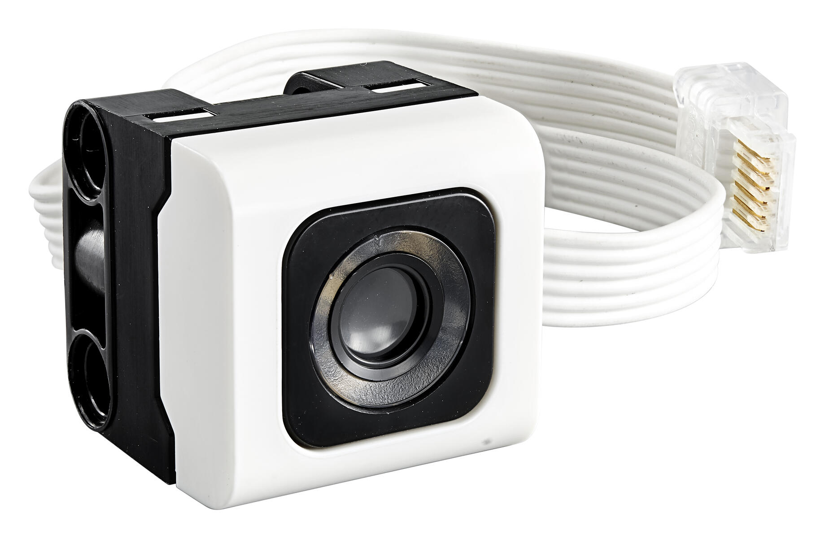

Slide 2

Farvesensor

Slide 3
Mål Farve

Slide 4

Sådan bruges Farve-sensoren
import color_sensor # Fortæl programmet af vi bruger farvesensoren
color_sensor.color(port.A) # mål farve

Slide 5
Eksempel for måling
from hub import port # fortæl programmet at vi bruger Hub portene(A,B,C,D,E,F)
import runloop # fortæl programmet af vi bruger Main evighedsløkken
import color_sensor # Fortæl programmet af vi bruger farvesensoren
async def main(): # main
color = color_sensor.color(port.A) # mål farve
print(color) # print målt farve
runloop.run(main()) # start main

Slide 6

Sådan bruges Farve-sensoren
from mindstorms import ColorSensor # Fortæl programmet at vi bruger farvesensoren
# Opret en variable der kan holde værdien af den målte farve
# og mål farve fra port A
color = ColorSensor('A').get_color()

Slide 7
Eksempel for måling
from mindstorms import ColorSensor # Fortæl programmet at vi bruger farvesensoren
# Opret en variable der kan holde værdien af den målte farve
# og mål farve fra port A
color = ColorSensor('A').get_color()
print("Den målte farve er: " + color) # print den målte farve

